Slide 1
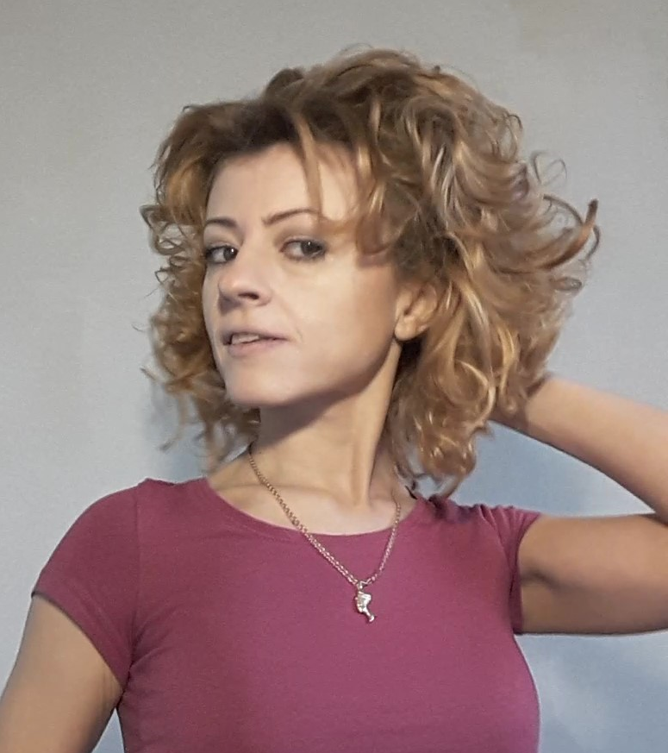
Укладання волосся
З ВИКОРИСТАННЯМ
ЗАКОЛКИ «ТВІСТЕР»
Блудова Г.В.

Slide 2
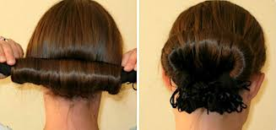
Заколка “Твістер”являє собой металевий каркас подовженої форми, покритий тканиною. Звичайно, її призначення – створення різноманітних валиків.

Slide 3
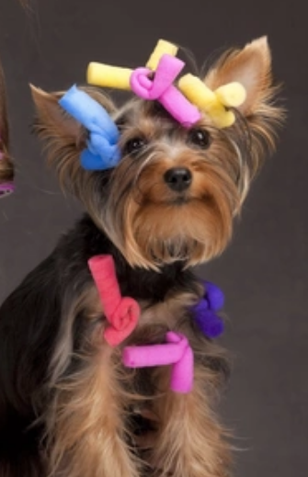
Досвідчені перукарі переглянувши цю технологію можуть спитати: “Чому твістер? Чому не папільотки?” Відповім: “Тому що хочеться виглядати привабливо навіть в процесі створення укладки”. З папільотками на голові я ось кого нагадую собі ….

Slide 4
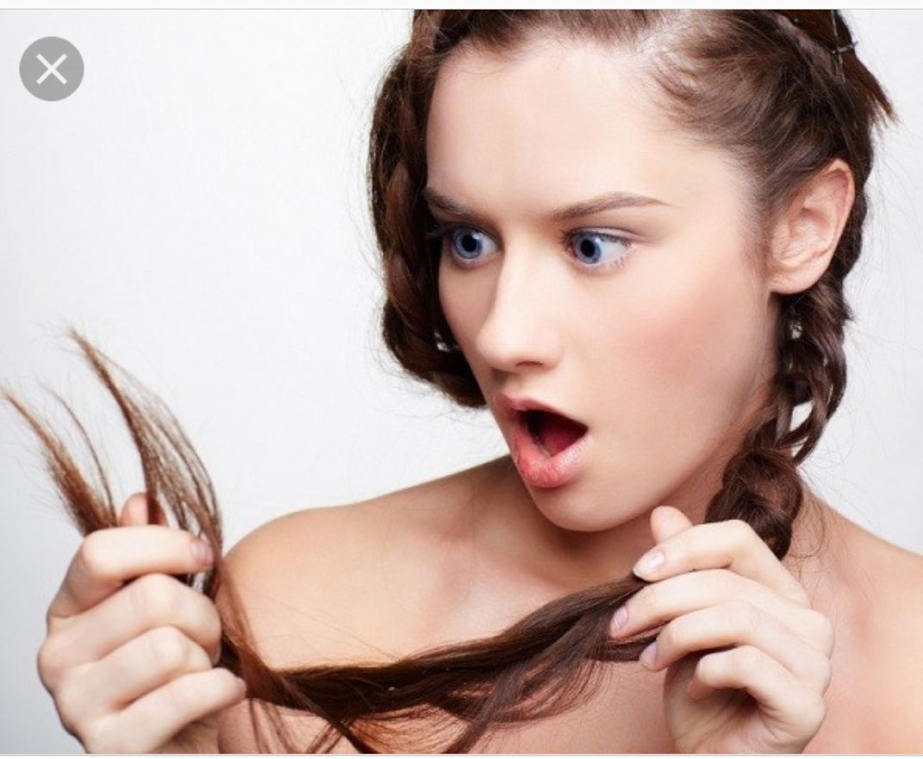
Хтось скаже: “Чому б не скористатися плойкою?” Тому що шкода часу та волосся.
Найважливішою перевагою цього способу укладання безумовно є мінімальний негативний вплив на волосся.

Slide 5
Такий спосіб укладання призначений для волосся середньої довжини і густоти, пористої структури, форма стрижки – краще каскадна.

Slide 6
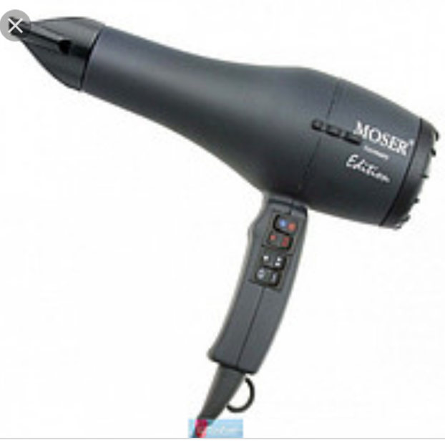
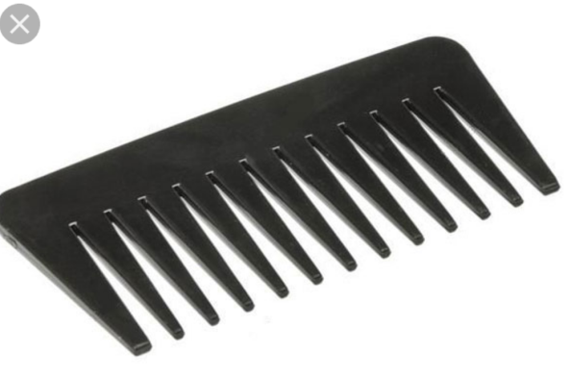
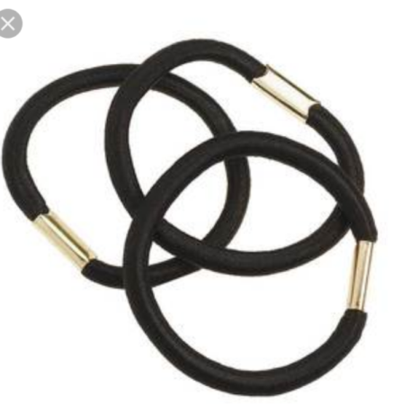
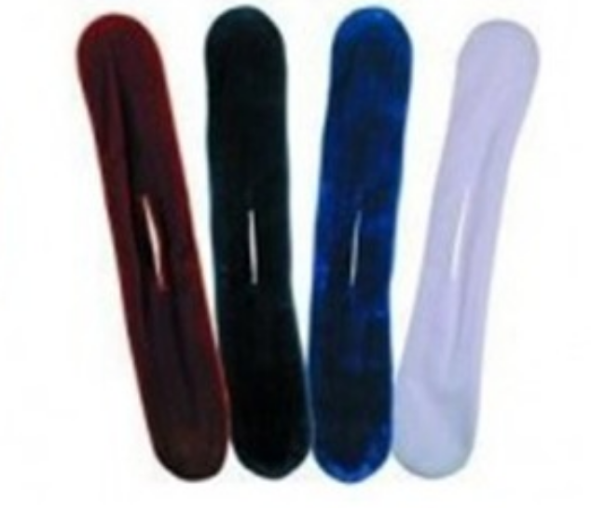
Для роботи знадобляться: - фен - гребінець з великими зубцями - 1 тонка прогумована тасьма для волосся - 2 заколки «твістер» (можна використовувати великі папільйотки) - пінка для укладання волосся середньої або сильної фіксації - лак сильної фіксації для фінального стайлінгу.

Slide 7
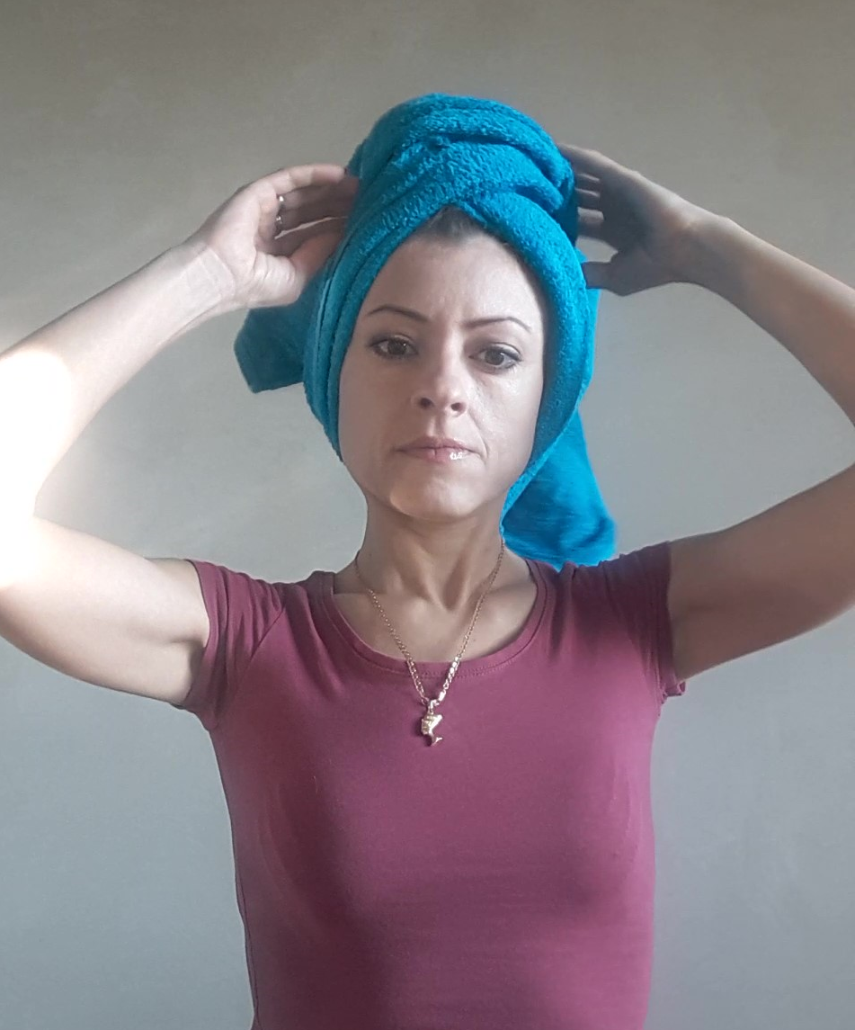
Обов’язковою умовою вдалого укладання є ідеально чисте волосся. Тому починати роботу слід саме з миття. Мити мінімум два рази, а можна і більше. Волосся повинне бути вимите до скрипу і закутане в махровий рушник.

Slide 8
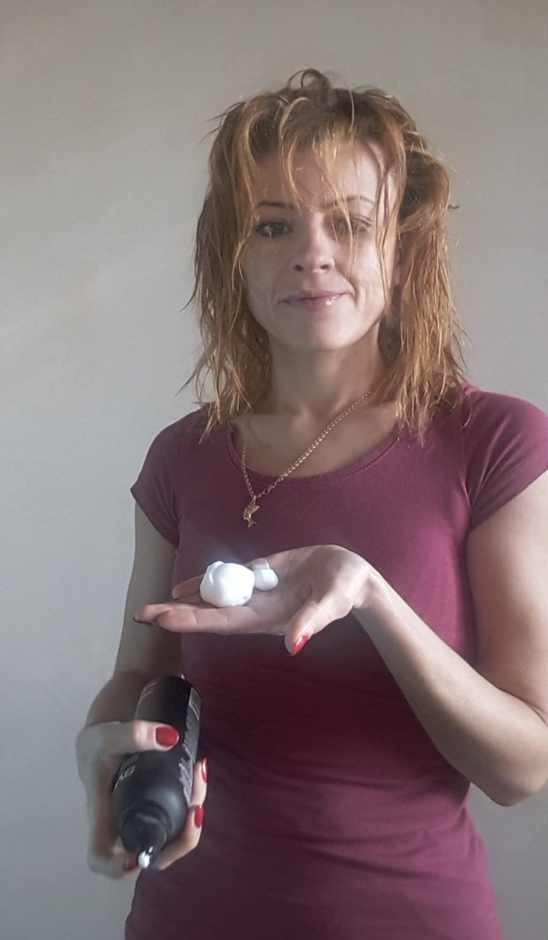
Після того, як зайва волога з волосся пішла в рушник, необхідно потурбуватись про те, щоб волоссю було легше прийняти нову форму - нанести і рівномірно розподілити пінку для укладання по всій довжині. І тут дуже важливий момент - не перестаратися! Занадто велика кількість піни може зіграти з Вами дуже злий жарт. Замість фіксації вона дасть зайву вагу волоссю і відчуття несвіжості. І можна заново мити голову.

Slide 9
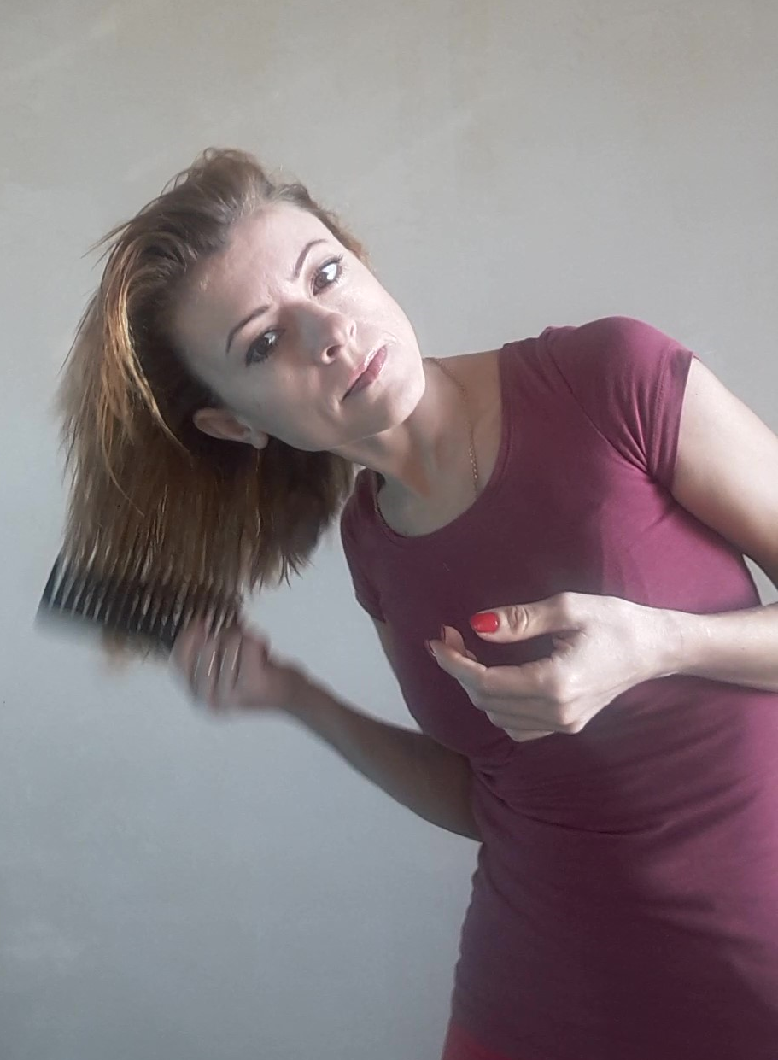

Slide 10
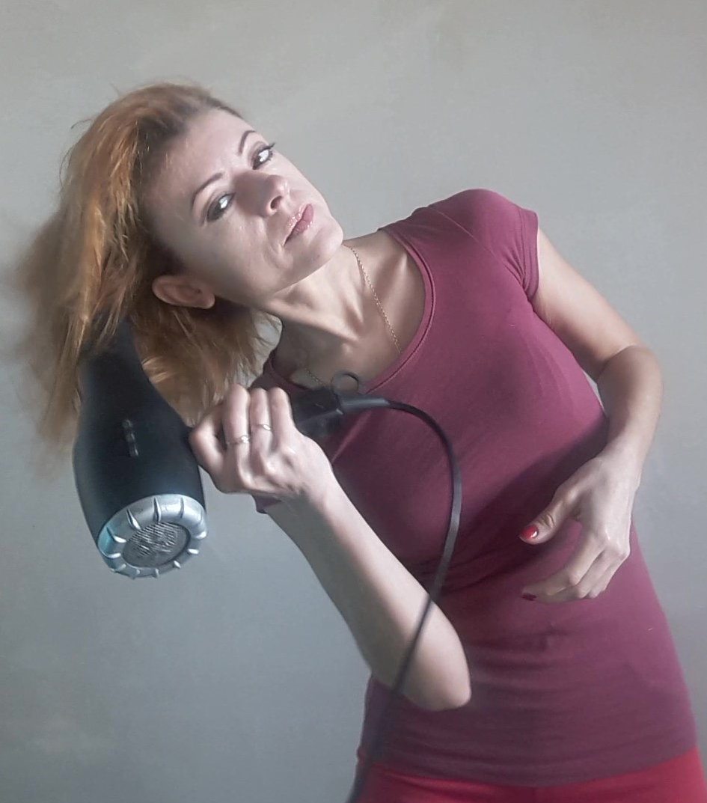
Наступний етап - сушка феном. Нахиліться і сушіть волосся вниз головою. Волосся після цього етапу має бути сухим, а головне гарячим.

Slide 11
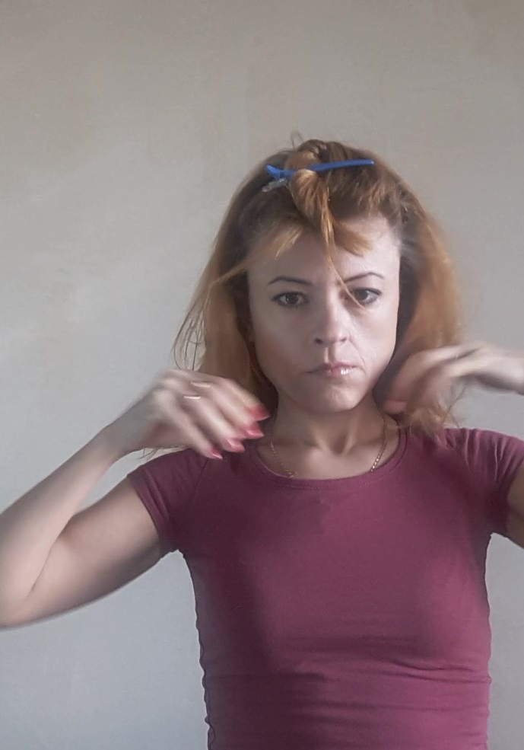
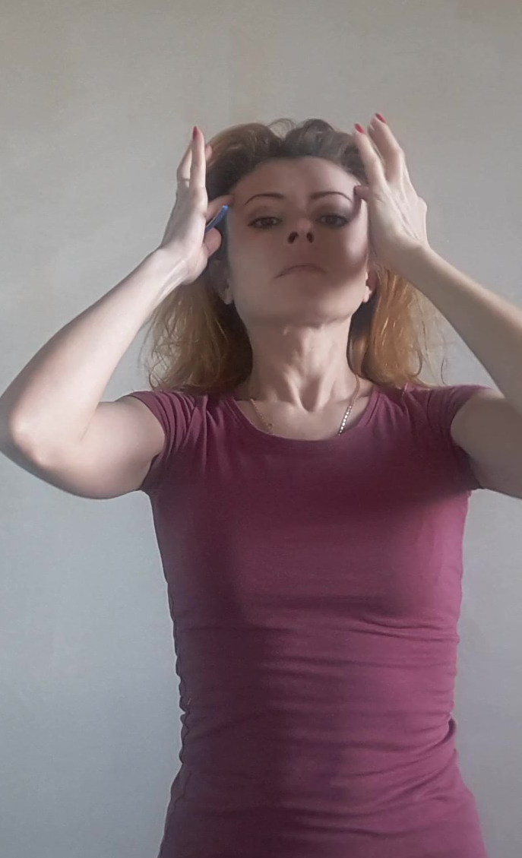
На тім,яній зоні волосся розділяємо горизонталь-ним проділом на дві частини, одну частину тимчасово фіксуємо затискачем

Slide 12
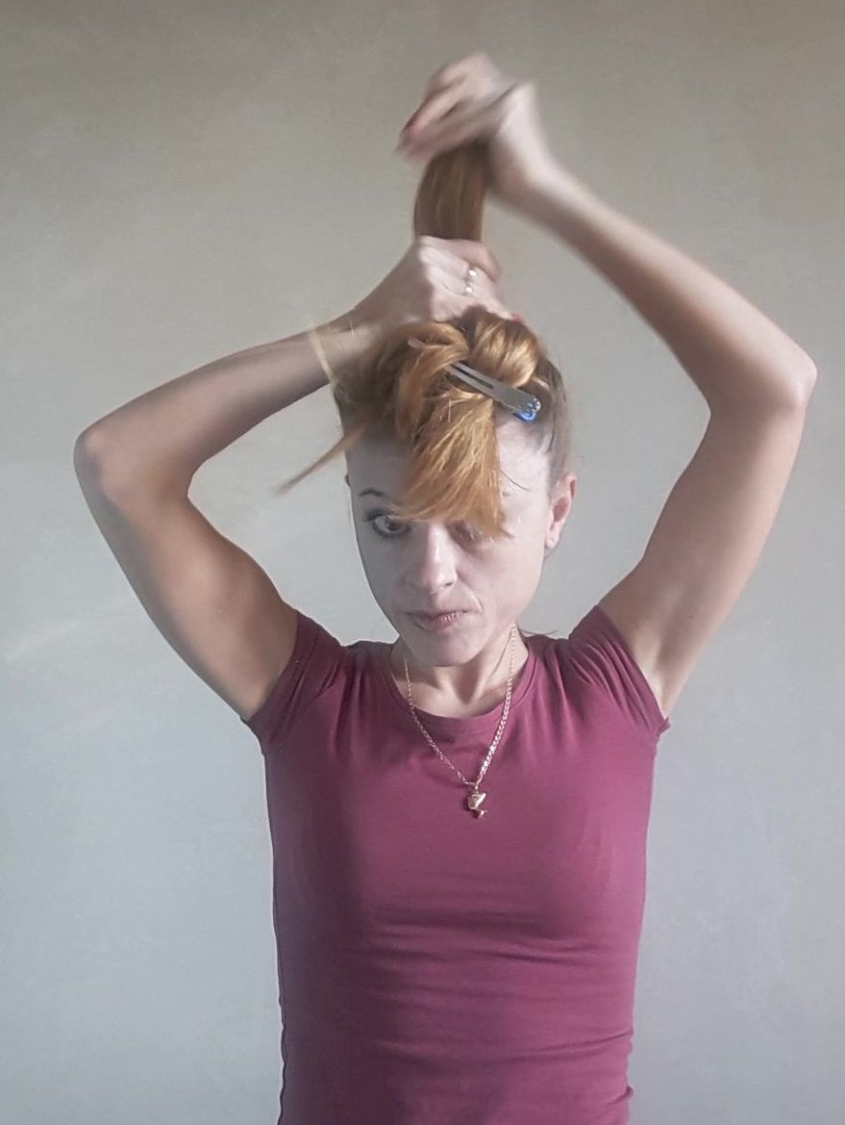
Робимо перший хвіст на маківці, фіксуємо прогумова-ною тасьмою

Slide 13
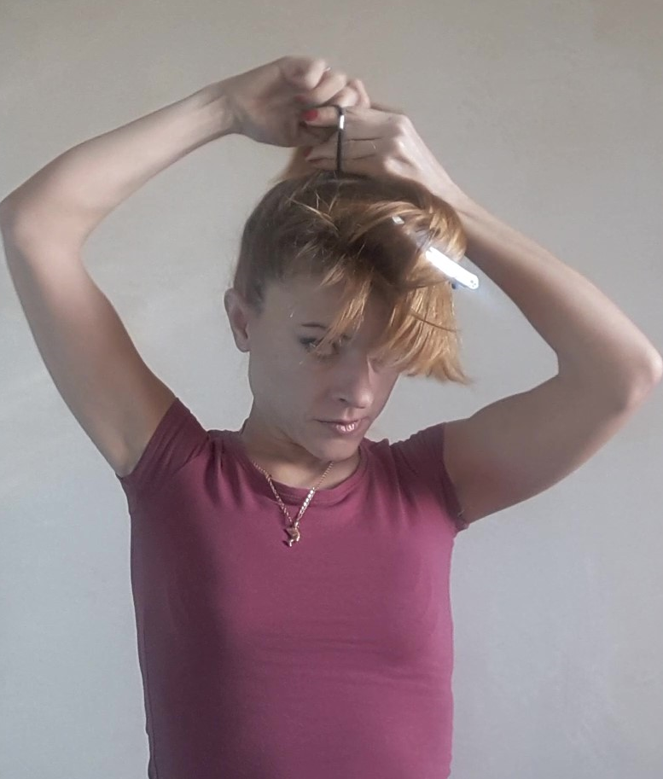

Slide 14
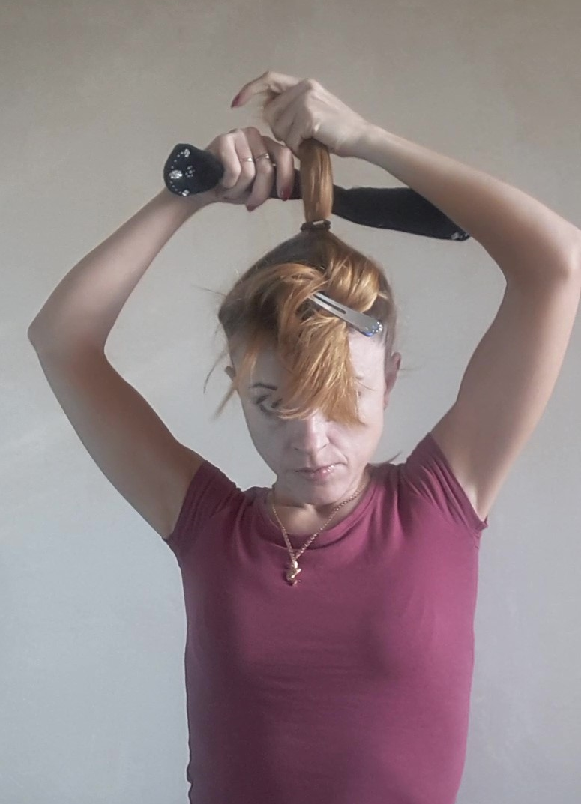
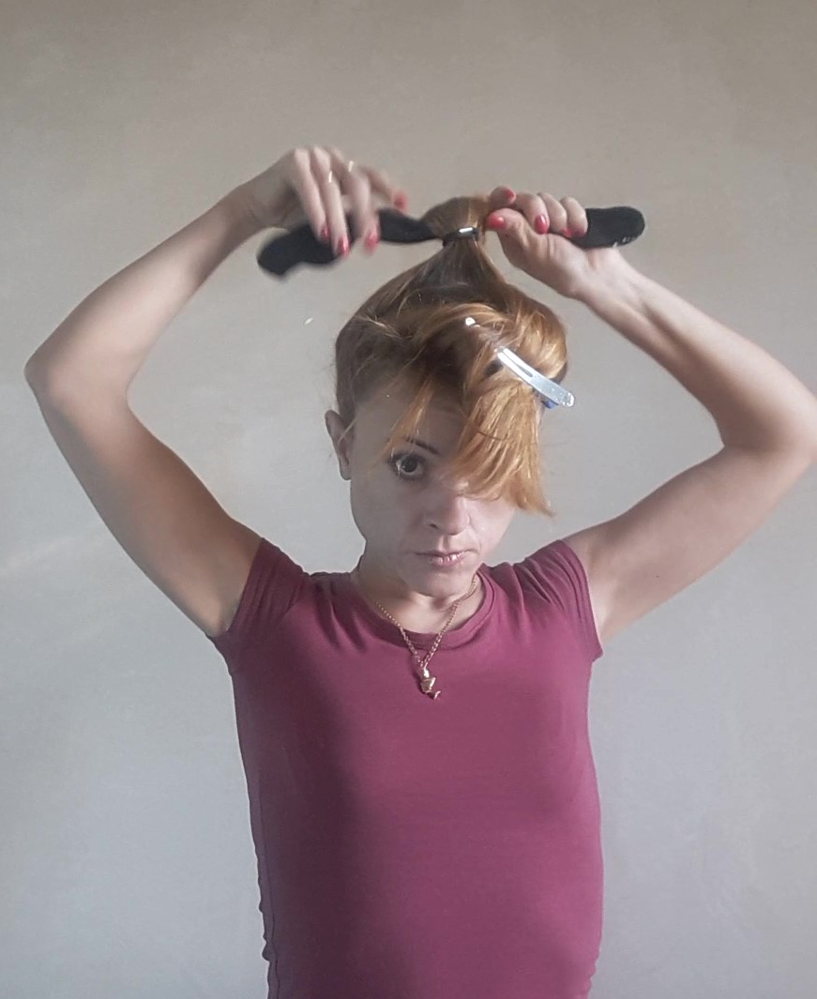
Та накручуємо волосся від коренів на твістер

Slide 15
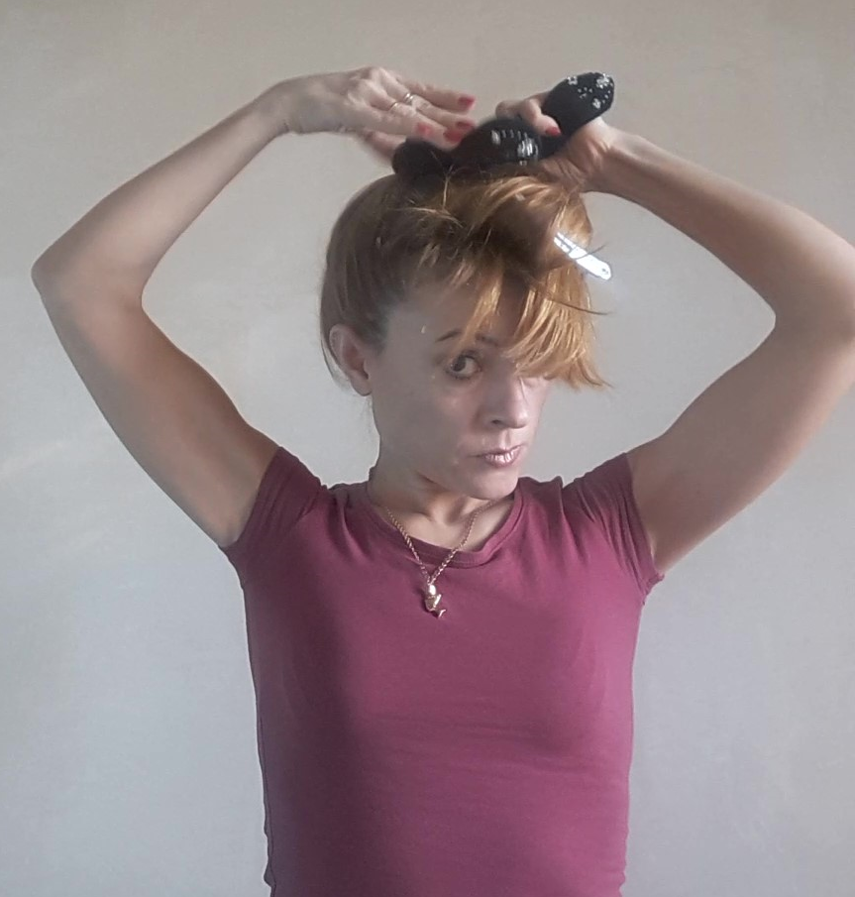

Slide 16
На волоссі твістер тримається за рахунок сгину

Slide 17
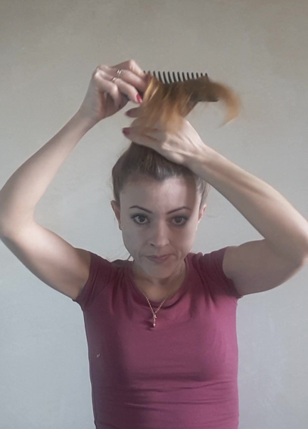
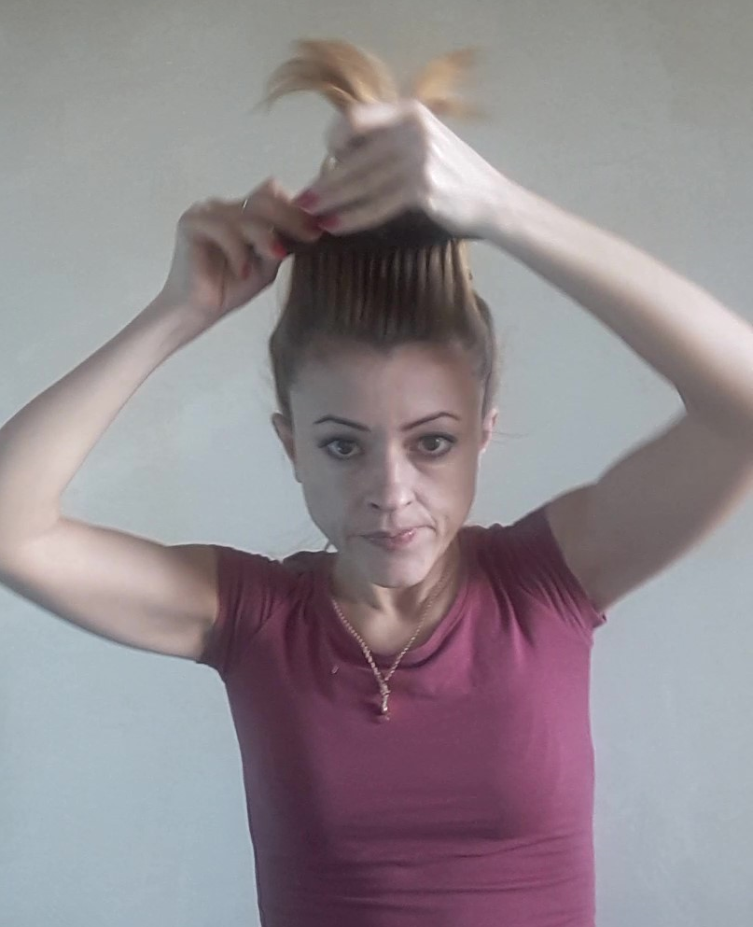
Аналогічно накручується на твістер друга частина волосся

Slide 18
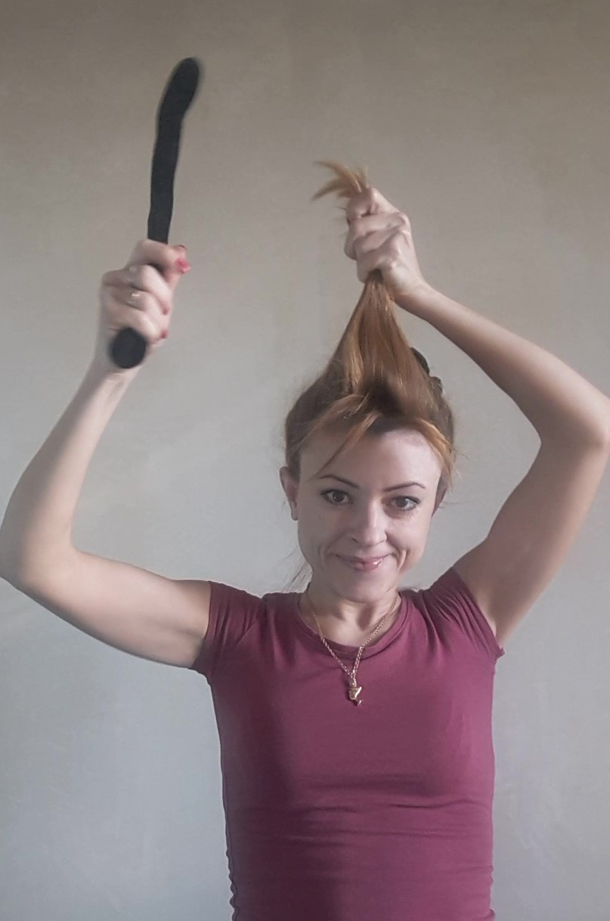
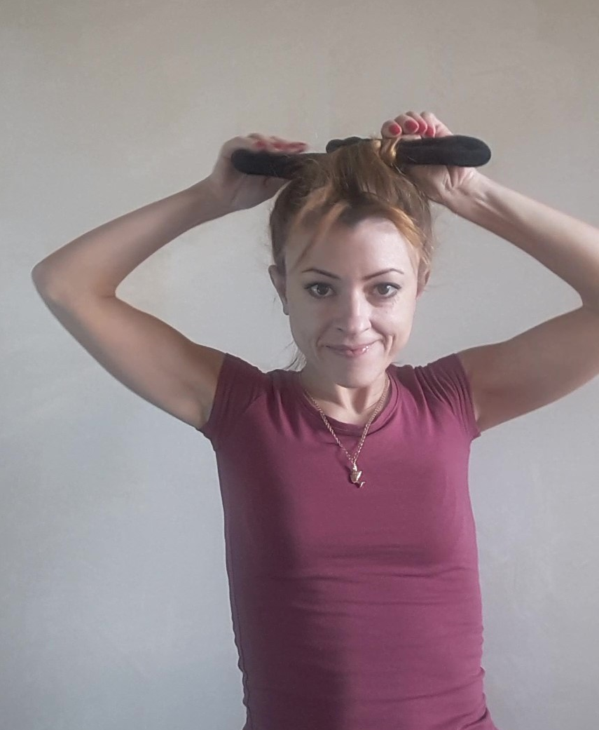

Slide 19
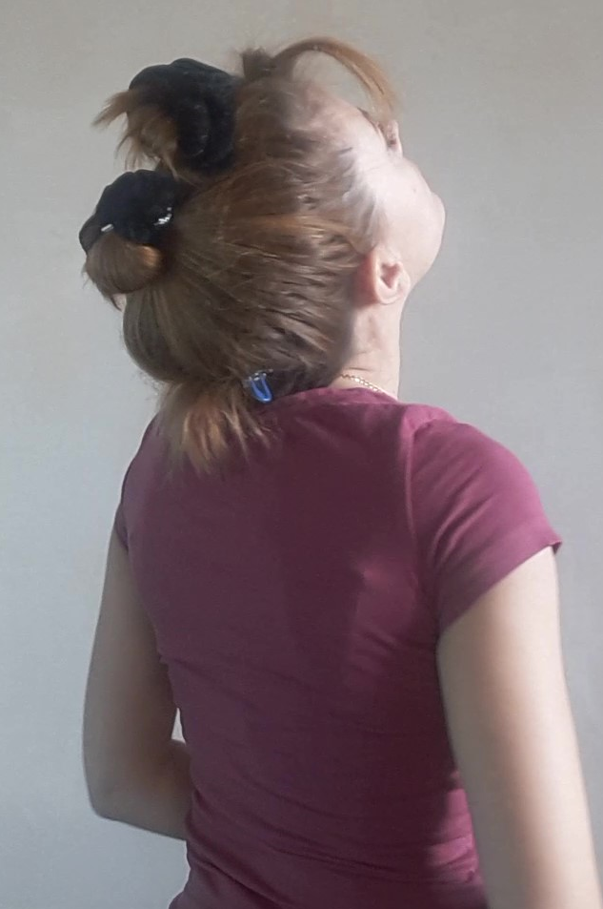
Уся маса волосся накручена менш ніж за 3 хвилини

Slide 20
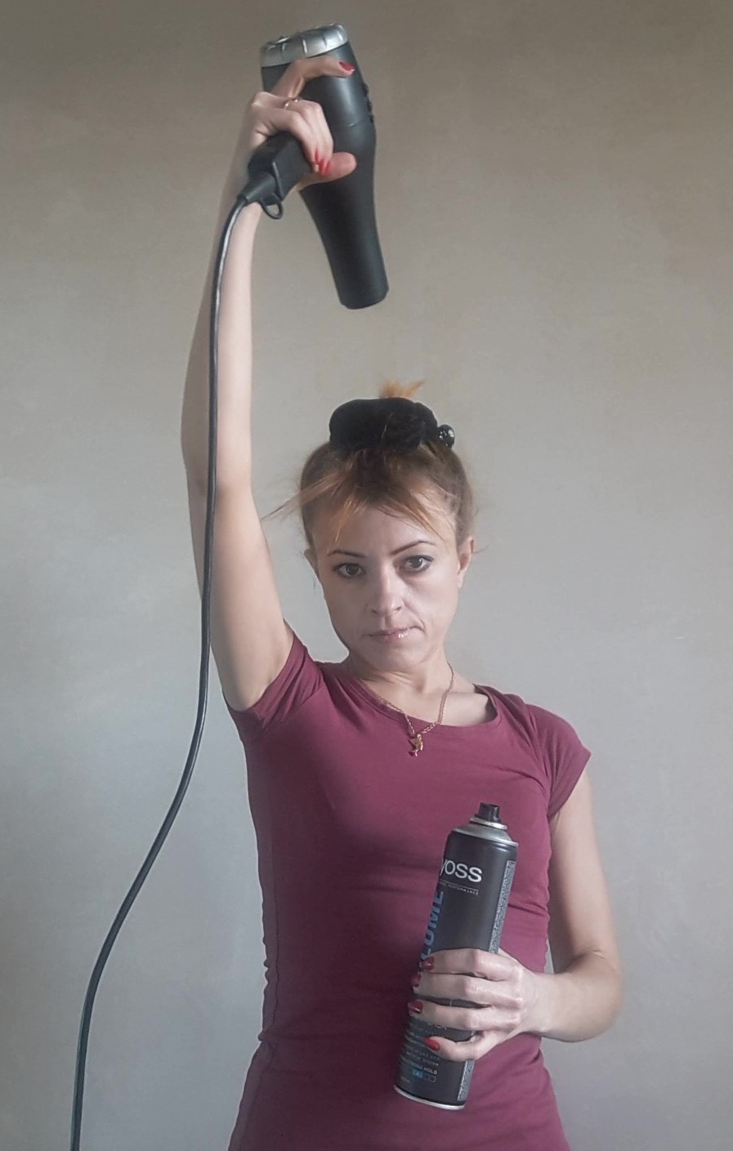
Для отримання впевненого, стабільного завитка, накручене волосся прогрівається феном 1-2 хвилини та збризкується лаком

Slide 21
Чим довше волосся буде залишатися в накрученому вигляді, тим краще буде результат.

Slide 22
Час витримки мінімум 2-3 години, а найкраще – ніч.

Slide 23
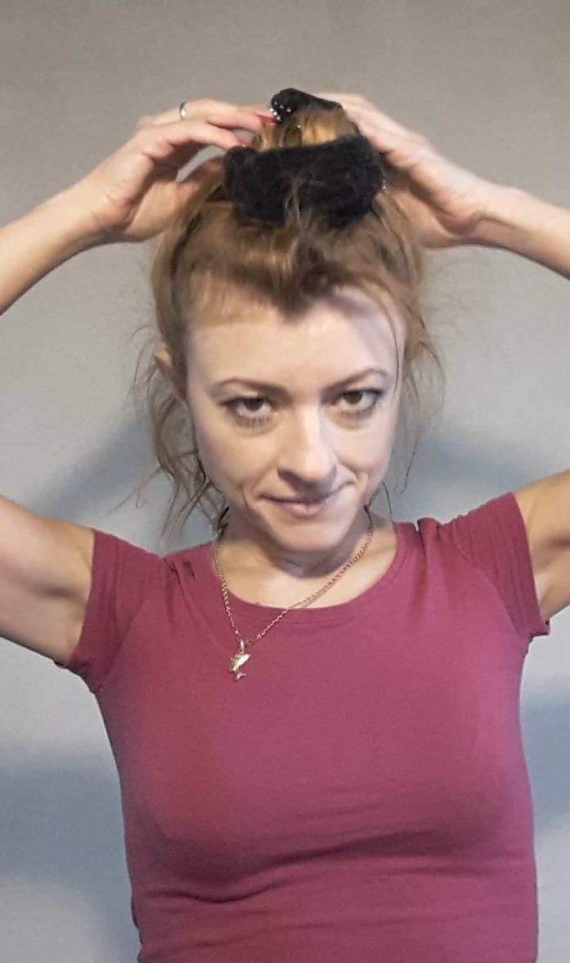
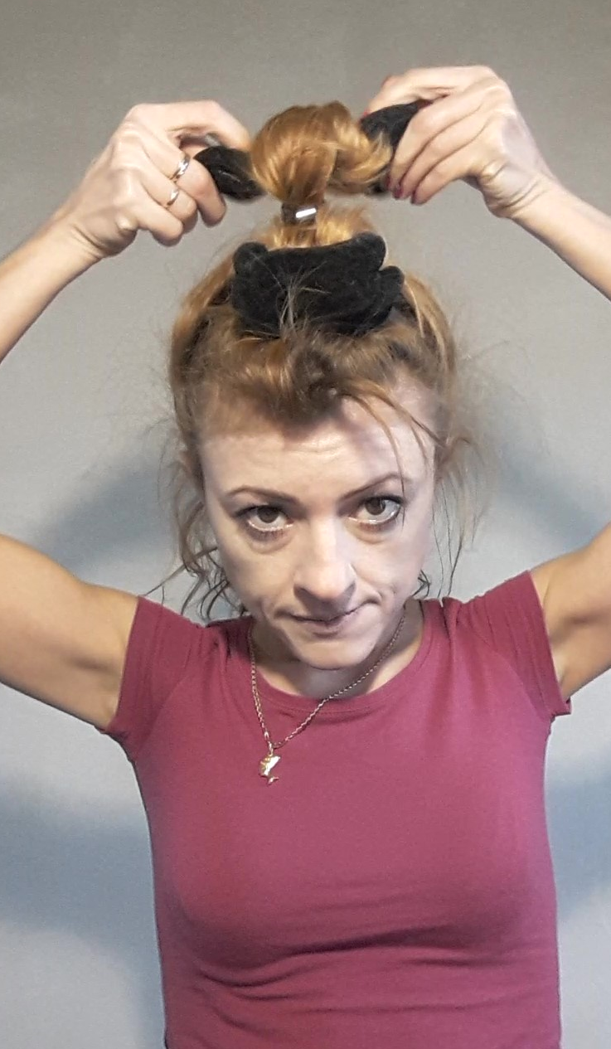
За ніч волосся приймає нову форму і вранці залишається тільки зняти твістер і гумку.

Slide 24
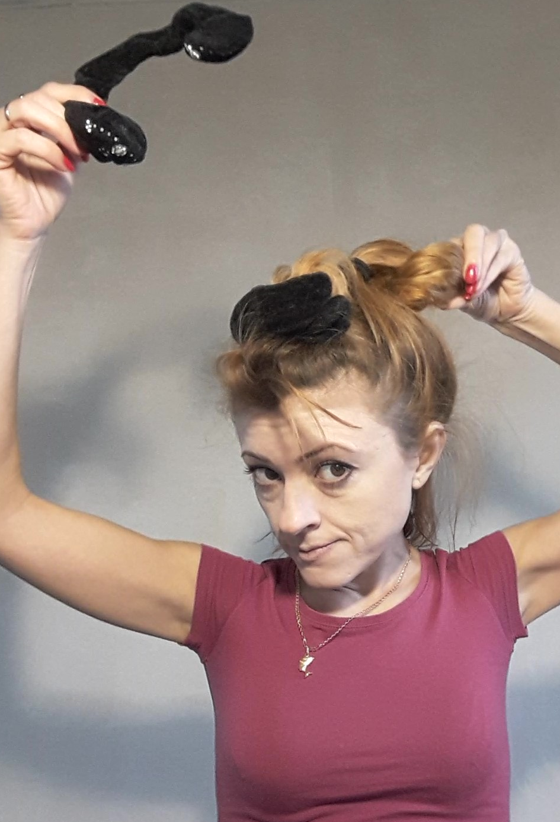
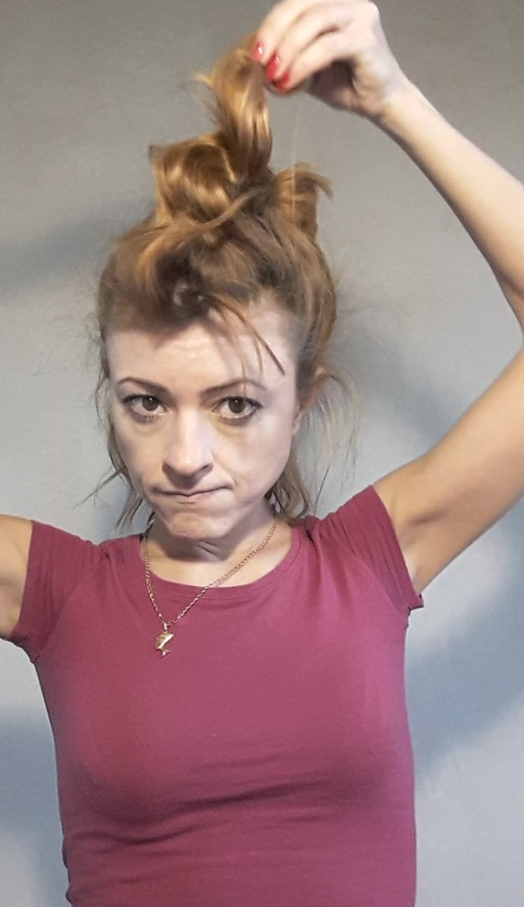

Slide 25
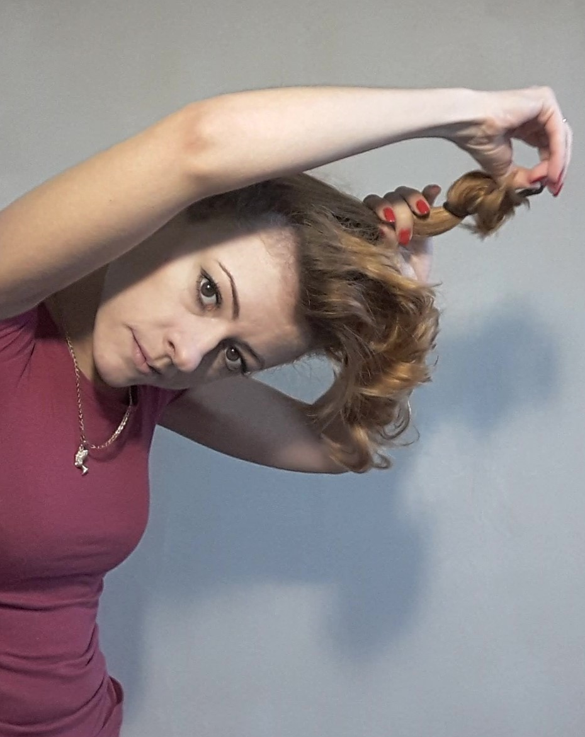
Робити це, знову ж таки, краще нахилившись вниз головою.

Slide 26
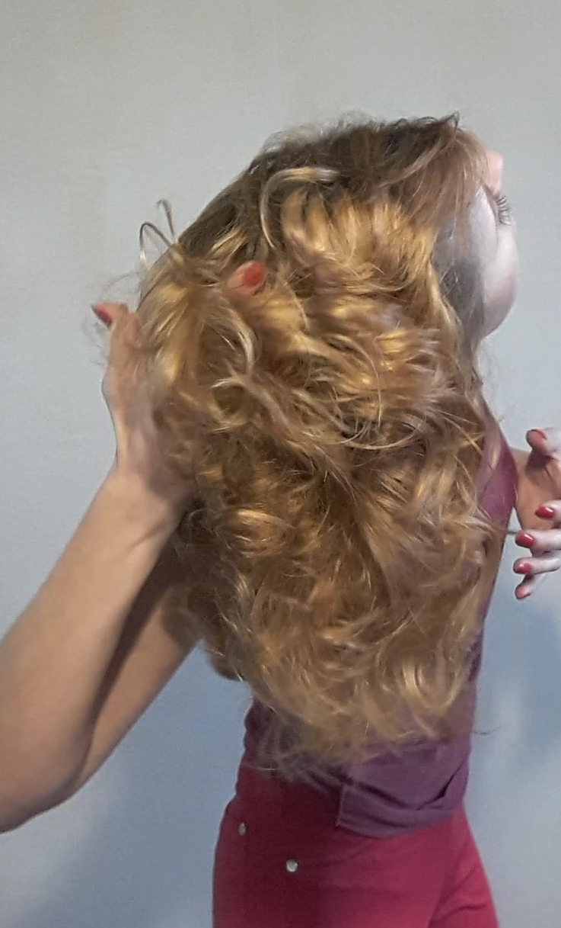
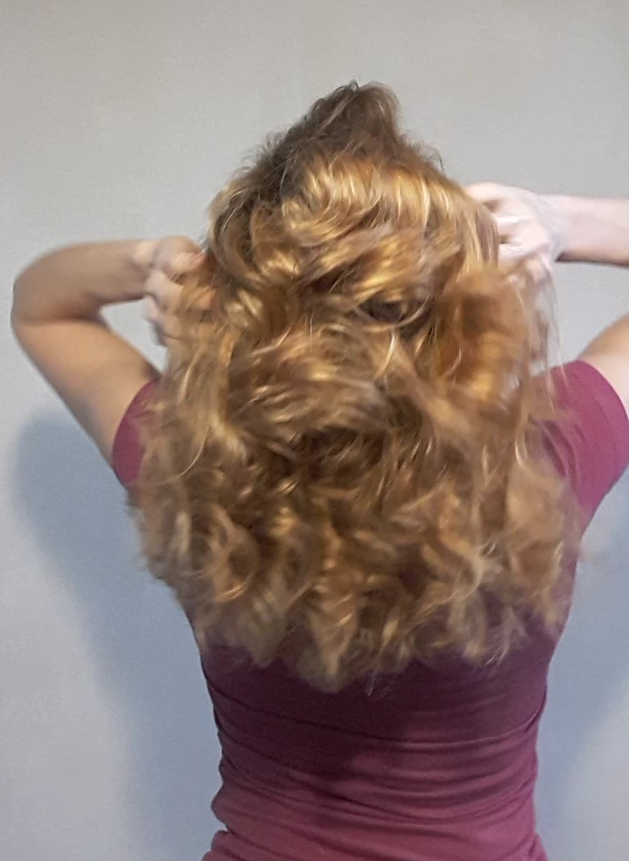
Розчісувати не треба, просто розділити на окремі пасма пальцями

Slide 27
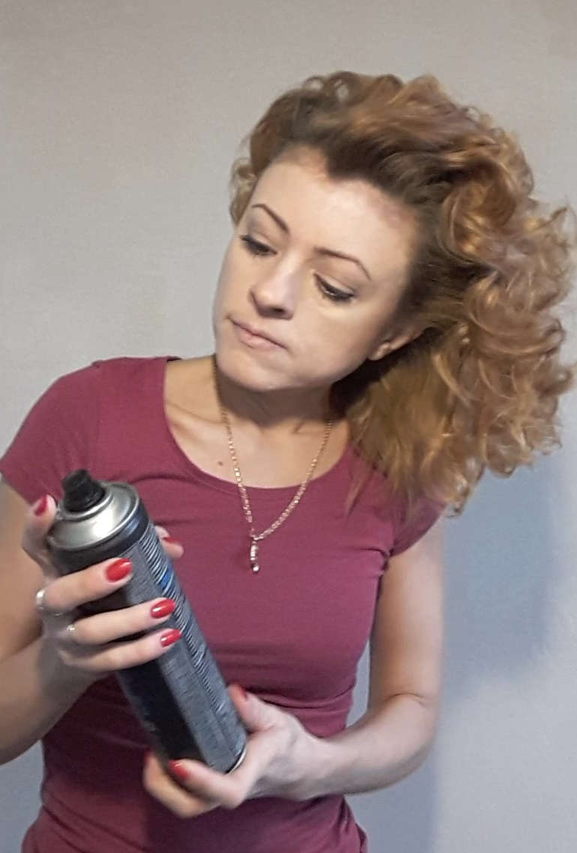
і зафіксувати лаком

Slide 28
Зачіска готова!
Дякую за увагу!
З повагою, Блудова Г.В.

